Slide 1

Iskolai étkezéskezelő rendszer
Vizsgaremek bemutatása
Készítették: Atkári Ariella
Farkas Dominik
2026. 03. 03

Slide 2

A projekt bemutatása
Probléma
  Papíron történő étkezés rendelés, számlázás
  Lemondási nehézségek
  Nincs ételopció választási lehetőség
Megoldás
  Online felület a rendeléshez, lemondáshoz
  Előre kiválasztott opció
  Digitális számla

Slide 3
Funkciók
  Regisztráció és bejelentkezés
  Étlapkezelés (menü opciók)
  Allergének, tápérték információk
  Rendelési és lemondási rendszer
  Ebédkártya leolvasás
  Számla generálás

Slide 4
Felépítése
Backend
    Laravel
Frontend
    Vue.js
Adatbázis
    Relációs adatbázis

Slide 5
Munkamegosztás
Atkári Ariella
Farkas Dominik
Adatbázis tervezés
Regisztráció, bejelentkezés
Felehasználók kezelése
Ételek és hozzávalók kezelése
Rendelések
Felhasználói felület tervezés
Hardver
Étlap kezelés
Menü készítő
Számla generálás
Notes:
Githubon
Feladatok megosztása – vegyesen frontend, backend. Közös adatbázis tervezés

Slide 6
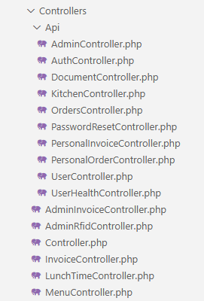
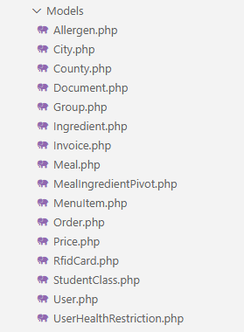
Backend
Laravel 12
Migrációk
Modellek
Kontrollerek

Slide 7
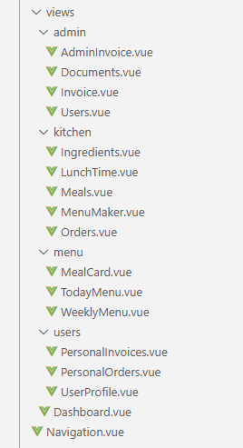
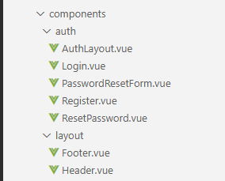
Frontend
Vue.js 3
Axios
Bootstrap

Slide 8
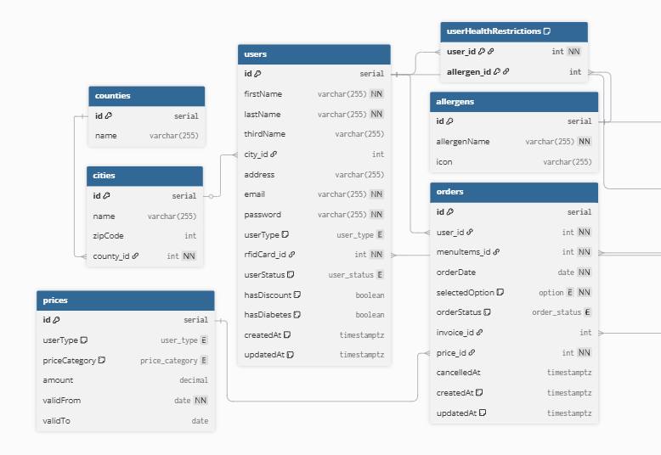
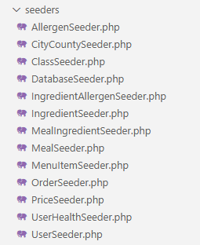
Adatbázis
16 tábla
Mintaadatok

Slide 9
Reszponzivitás
Bootstrap
Notes:
Dinamikus igazodás a kijelzőhöz
Optimalizált telefon képernyőhöz

Slide 10
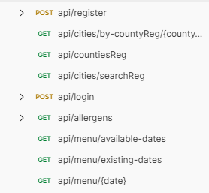
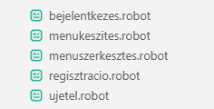
Tesztelés
BAckend
frontend
  Postman
  Selenium Library – Robotframework

Slide 11
Fejlesztési lehetőségek
  Mobilalkalmazás
  Értesítés küldés
  Több iskolára, több szolgáltatóra bontás
  Ételek értékelése
  Étkeztetési rend osztályokra, csoportokra bontva
  Online fizetés (SimplePay)

Slide 12


Demo

Slide 13
Kérdések

Slide 14
Köszönjük a figyelmet!

